Slide 1
Calendario Interactivo
Gabriel Castro Muñoz
Carlos Sánchez Martínez
Manuel Orantes Taboada

Slide 2


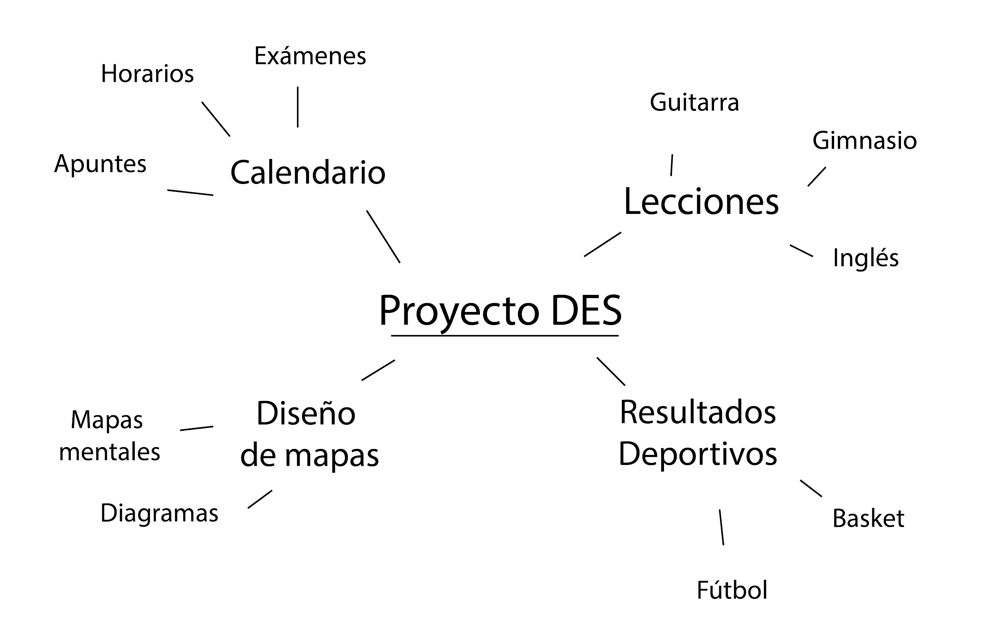

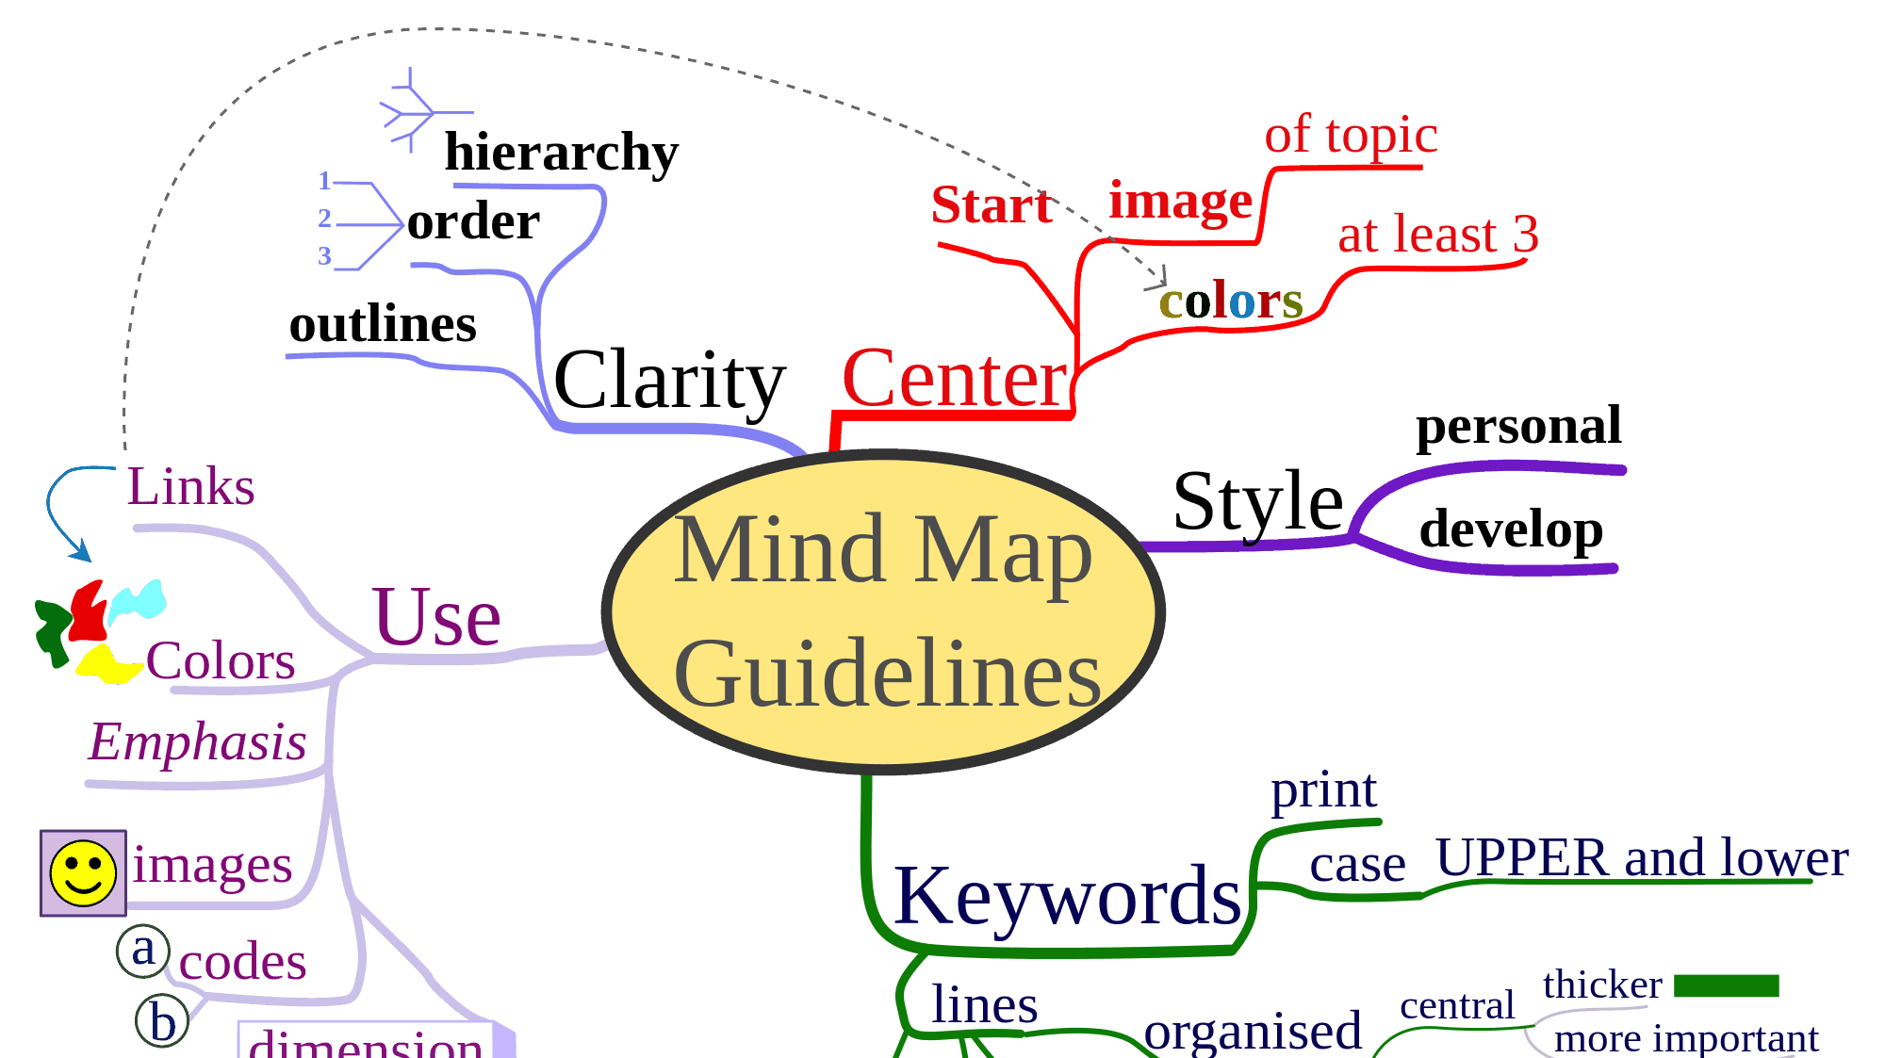



Mapa de ideas

Slide 3





Slide 4

Características

Slide 5
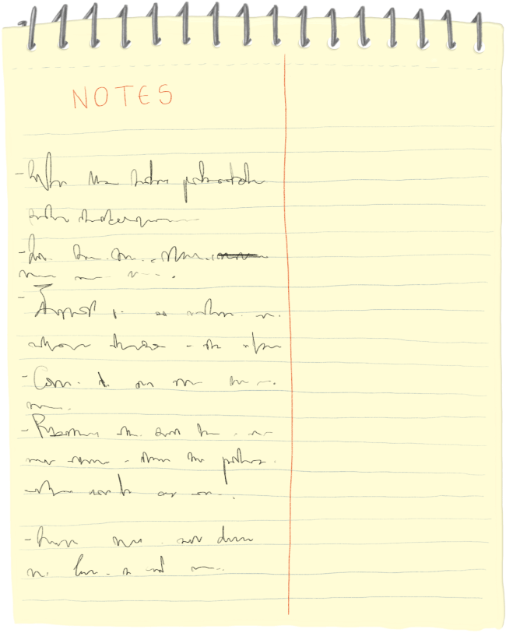
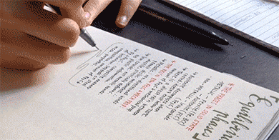
Soporte de Apuntes
Compartidos

Slide 6


Notificaciones y Recordatorios

Slide 7

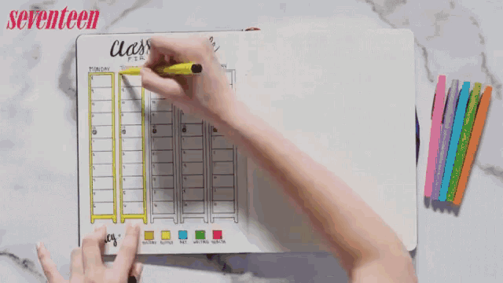
Horario de clases

Slide 8


